Slide 1



Vocación de Servicio
Programa para la transformación del ser y la mitigación del riesgo psicosocial
Grupo de Gestión Humana (SST)
Claudia Lozada Ramírez
Especialista en Psicología de la Seguridad y Salud en el Trabajo

Slide 2
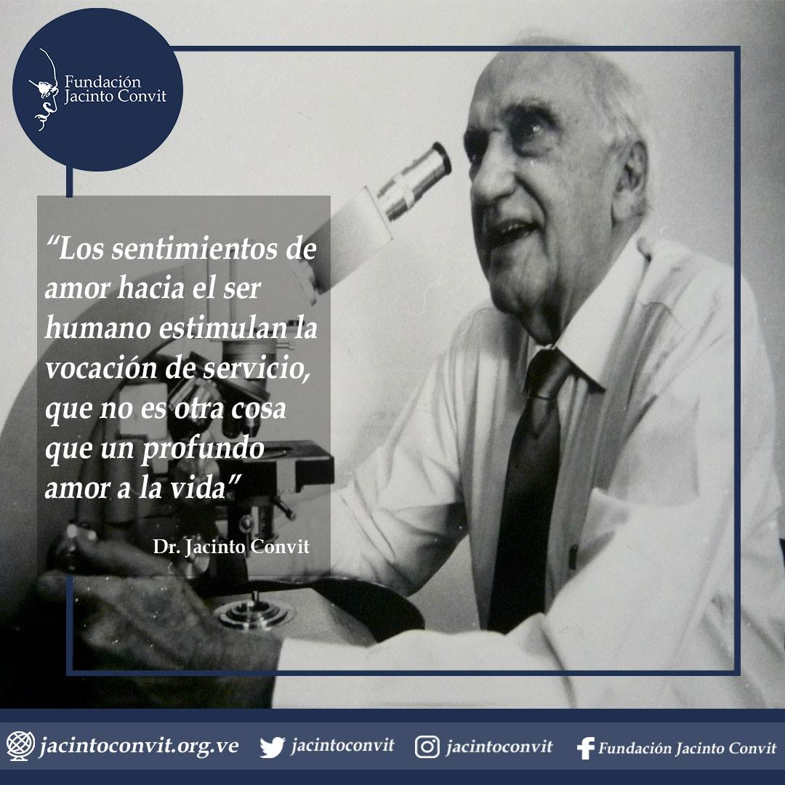

Slide 3
¿Qué es Vocación de Servicio?
El Diccionario de la Real Academia Española define vocación como la inclinación a cualquier profesión o carrera.
Asimismo, define servicio como la acción y efecto de servir. De esa cuenta, se puede señalar que vocación de servicio es la inclinación de ayudar a otro, implica disposición permanente para dar oportuna atención a los requerimientos y trabajos asignados.

Slide 4


La Vocación de Servicio
Virtud que radica en el ALMA y comprende el COMPROMISO, PASIÓN y ESPÍRITU DE ENTREGA hacia la actividad o atribución que se debe desarrollar. Práctica constante que permite INVOLUCRARSE en el trabajo para hacer más y mejor las cosas.

Slide 5
La Vocación de Servicio
Se manifiesta a través de ACTITUD DE AGRADO y RESPONSABILIDAD en la ejecución de las labores cotidianas, sin importar si son grandes, pequeñas o la proyección y alcance que vayan a tener. La persona que trabaja con vocación de servicio, TRABAJA POR EL GUSTO DE HACER LAS COSAS BIEN y EXTERIORIZA SATISFACCIÓN PERSONAL EN LA ACTIVIDAD LABORAL QUE REALIZA.

Slide 6
La Vocación de Servicio
La vocación de servicio es VALOR IMPRESCINDIBLE EN TODO SERVIDOR PÚBLICO, el mismo se refleja en la habilidad de ATENDER DE MANERA ESPECIAL Y NATURAL AL USUARIO, SEA EXTERNO O INTERNO, de tal modo que se requiere que todo funcionario o contratista del MINISTERIO DE CULTURA se conduzca con actitud sensible, solidaria, de respeto y apoyo hacia los demás colaboradores, con los jefes o superiores, visitantes y derechohabientes con quienes interactúa.

Slide 7

Características de la persona que demuestra tener el valor de VOCACIÓN DE SERVICIO
Siente satisfacción por brindar la mejor atención.
Busca el bien común o colectivo.
Tiene el compromiso de atender y entender las necesidades de las personas.
Atiende con cordialidad, rapidez y humanidad.
Es proactivo, constantemente busca nuevas formas de hacer su trabajo más eficiente.

Slide 8

10 Acciones que Reflejan Trabajar con Vocación de Servicio
1. Dar trato humano a todas las personas con las que se relaciona.
2. Entender las necesidades y aspiraciones de los usuarios.
3. Desarrolla habilidades y aptitudes como la comprensión, paciencia, amabilidad y empatía.
4. Ofrece información oportuna, completa y clara.
5. Conoce la entidad en la que labora.
6. Procura que sus servicios sean recibidos con satisfacción.
7. Actitud solidaria y con espíritu de colaboración ante las necesidades de los compañeros de trabajo.
8. Dedicación y compromiso en el desempeño de todas las atribuciones realizadas y asignadas.
9. Disponibilidad a trabajar en equipo y suplir las necesidades que se puedan presentar con la prestación del servicio.
10. Brinda servicio de calidad, que se constituye en una forma de vida.

Slide 9
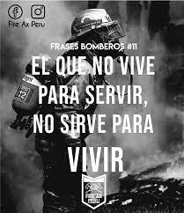
¿Qué significa para ti la Vocación de Servicio?

Slide 10


Slide 11
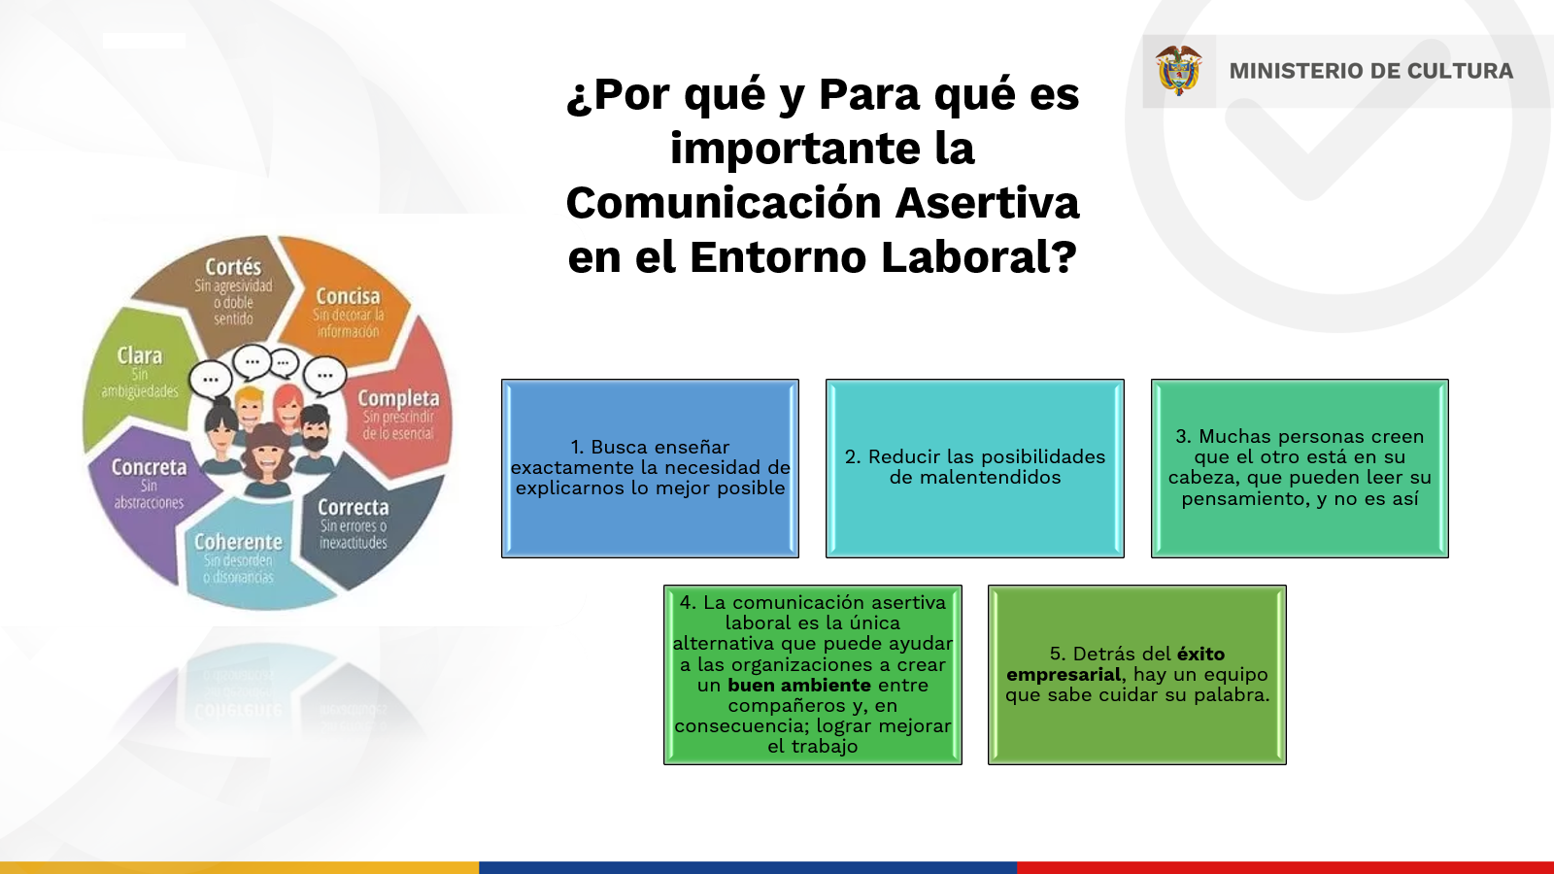

Slide 12
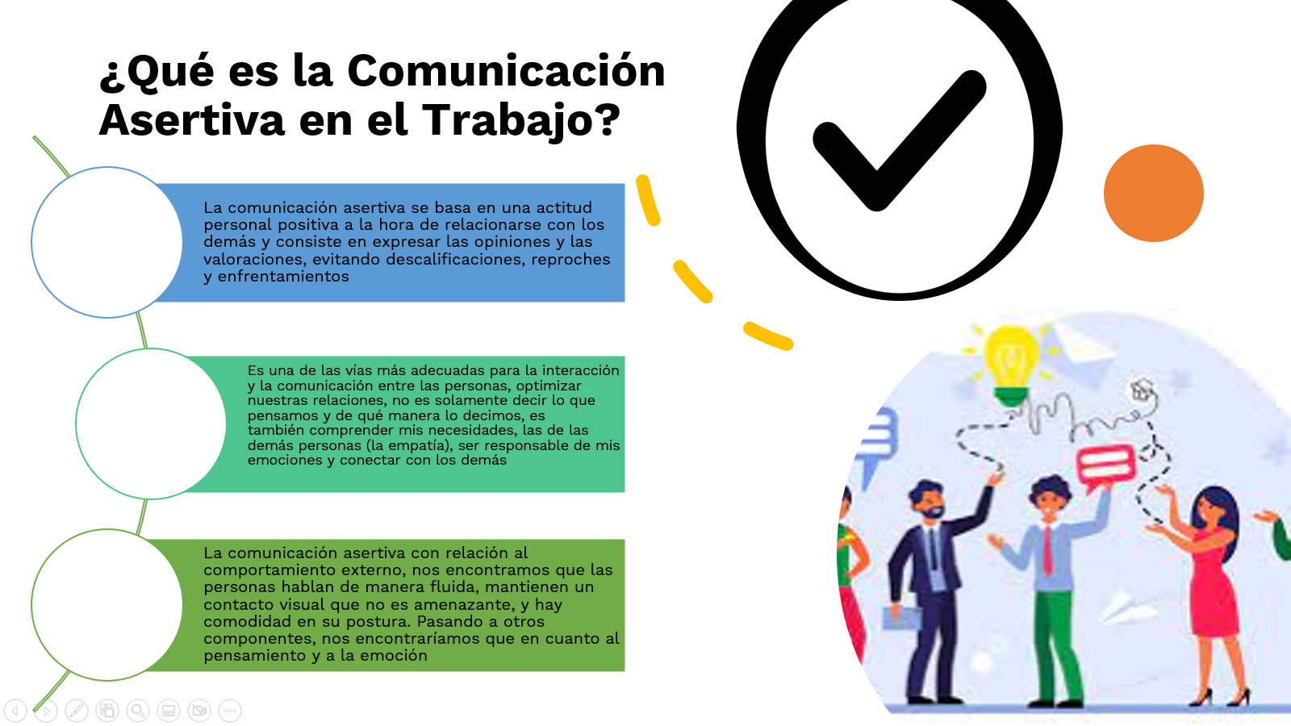

Slide 13
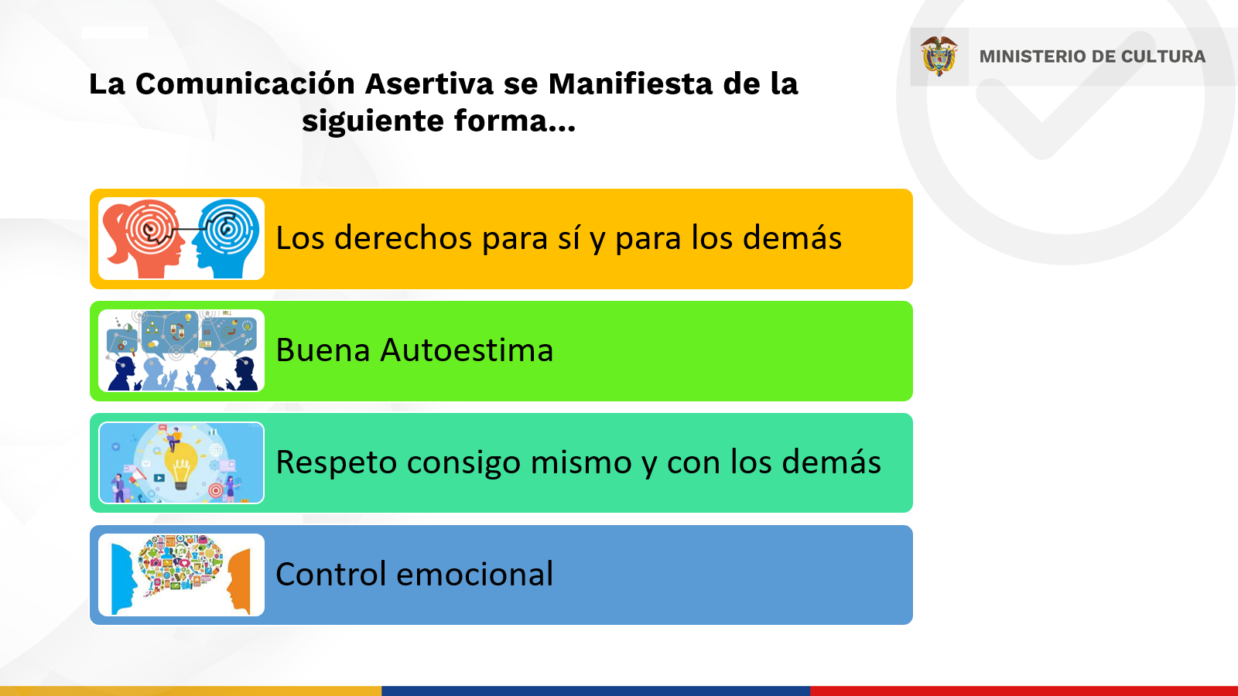

Slide 14
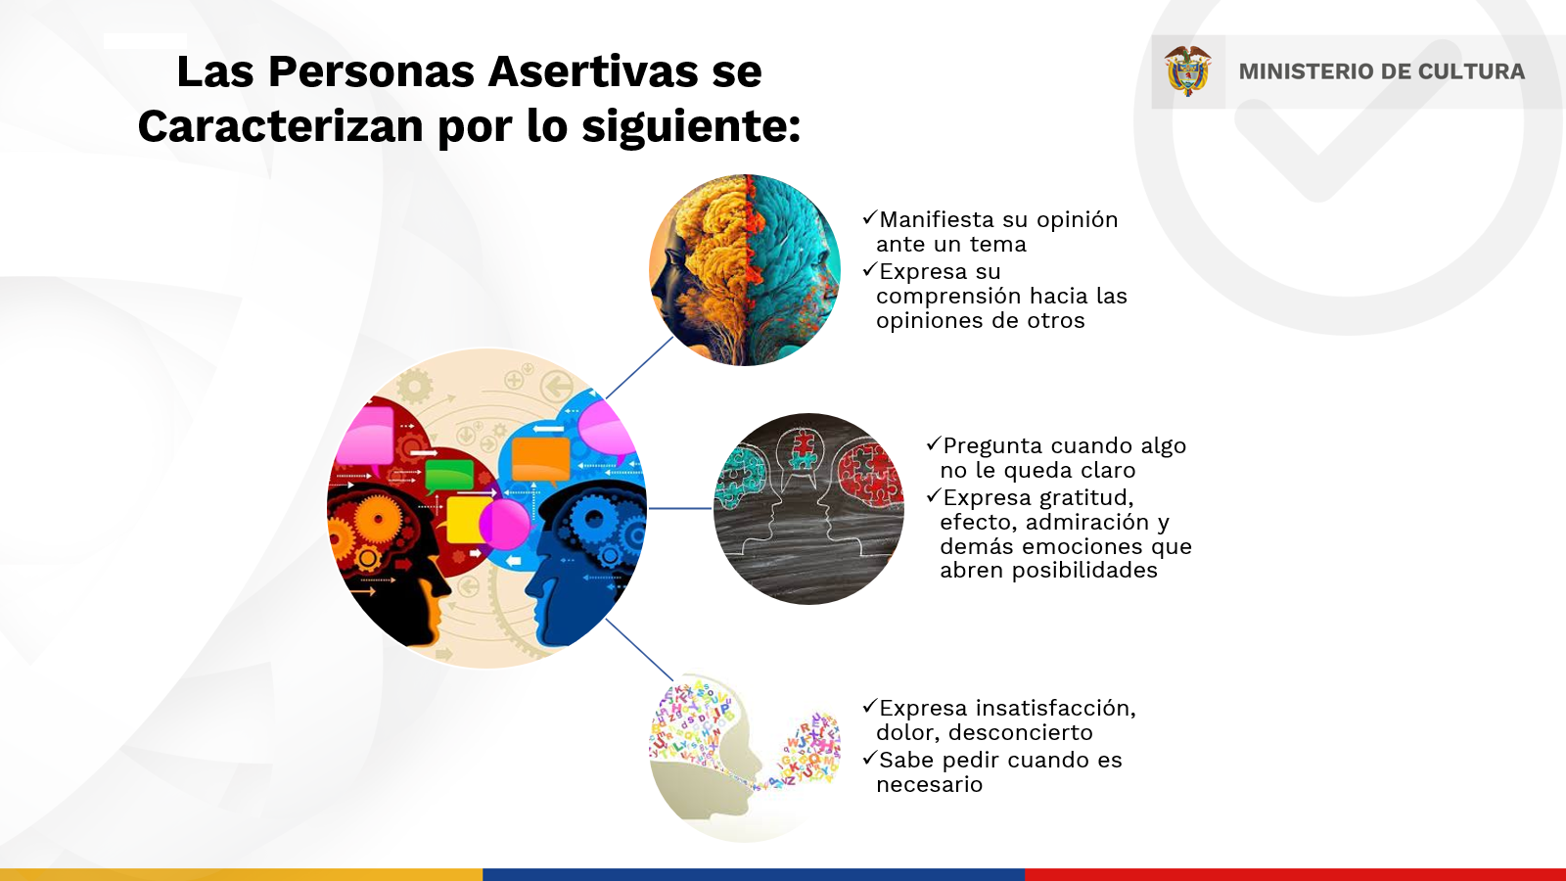

Slide 15
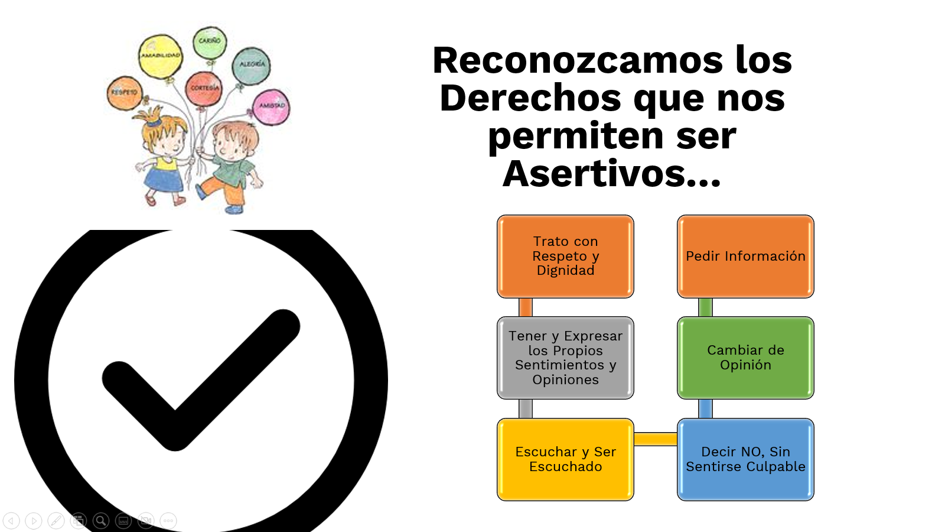

Slide 16
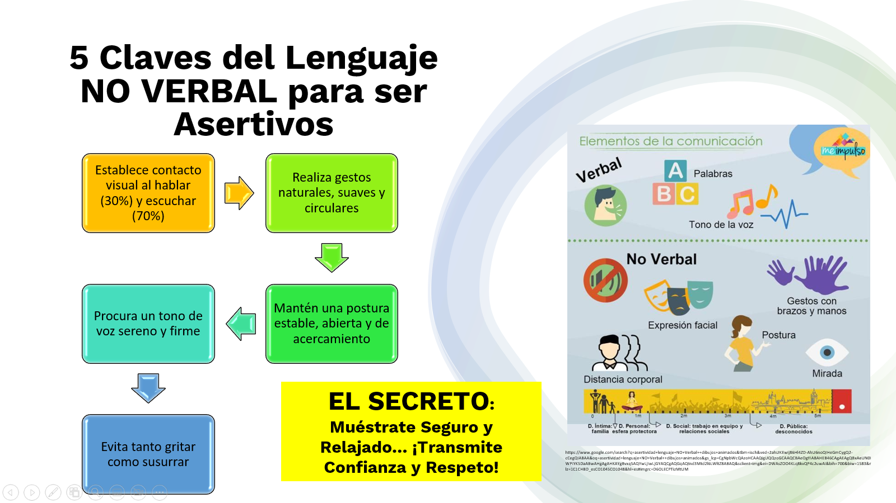

Slide 17

https://www.youtube.com/watch?v=itBLSKocD4o&t=222s

Slide 18
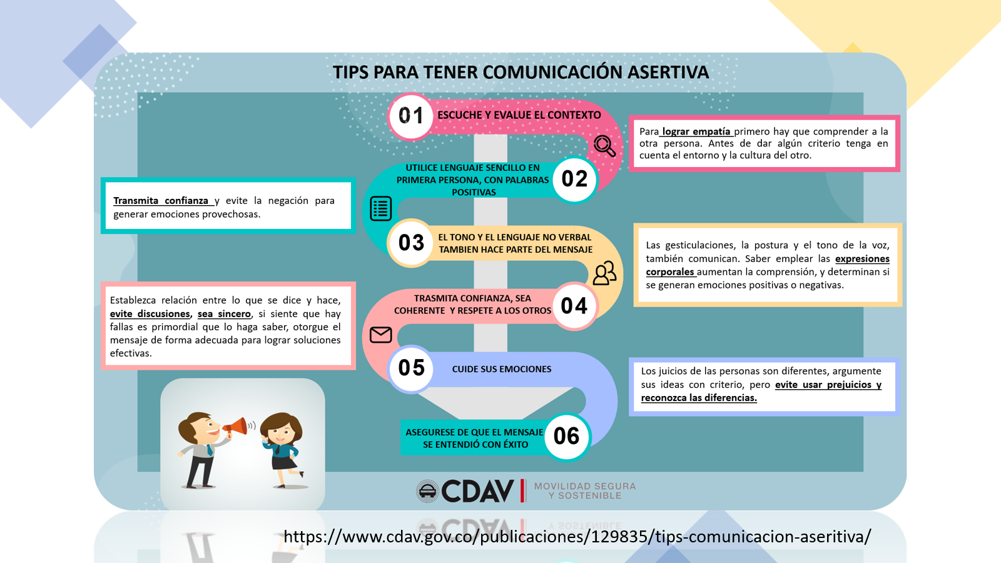

Slide 19


Slide 20
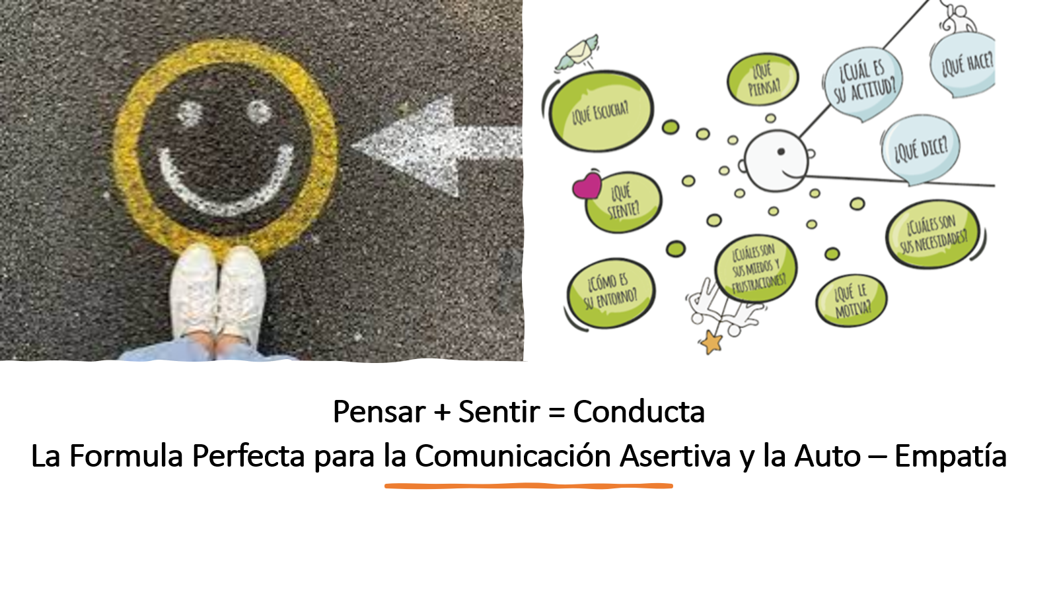

Slide 21
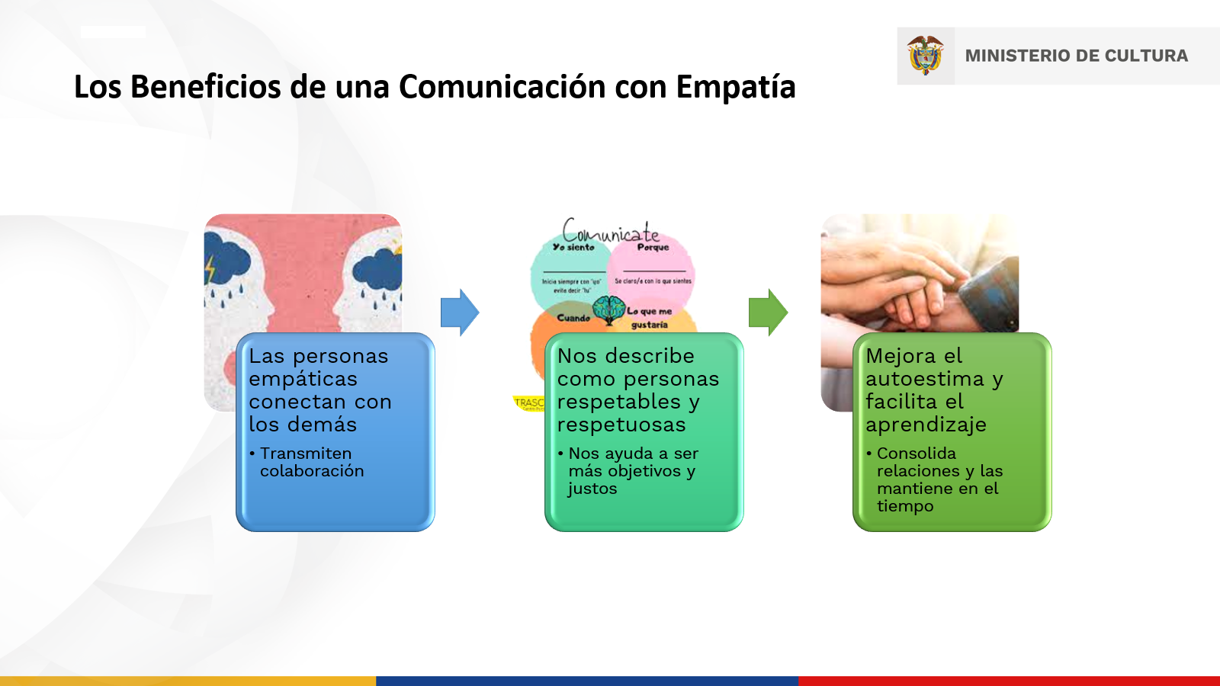

Slide 22



Slide 23


El liderazgo y trabajo en equipo se basan en una tendencia de equipos e influencia de grandes o pequeños grupos en los que se necesita un líder para guiar a las personas y equipo hacia los objetivos que se marquen, es por ello que nace el término liderazgo y trabajo en equipo.
https://youtu.be/cJUXxjOeoCk

Slide 24
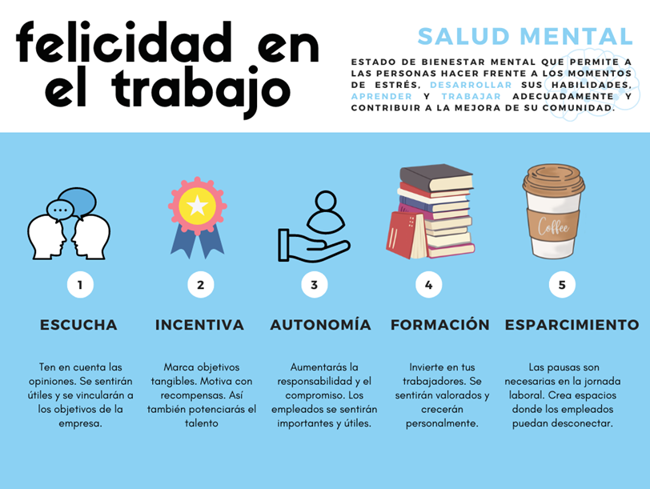

Slide 25

El cambio depende de ti… Entonces, ¿Qué te hace falta para conectar contigo y encontrar Flow y Engagement en tu trabajo

Slide 26
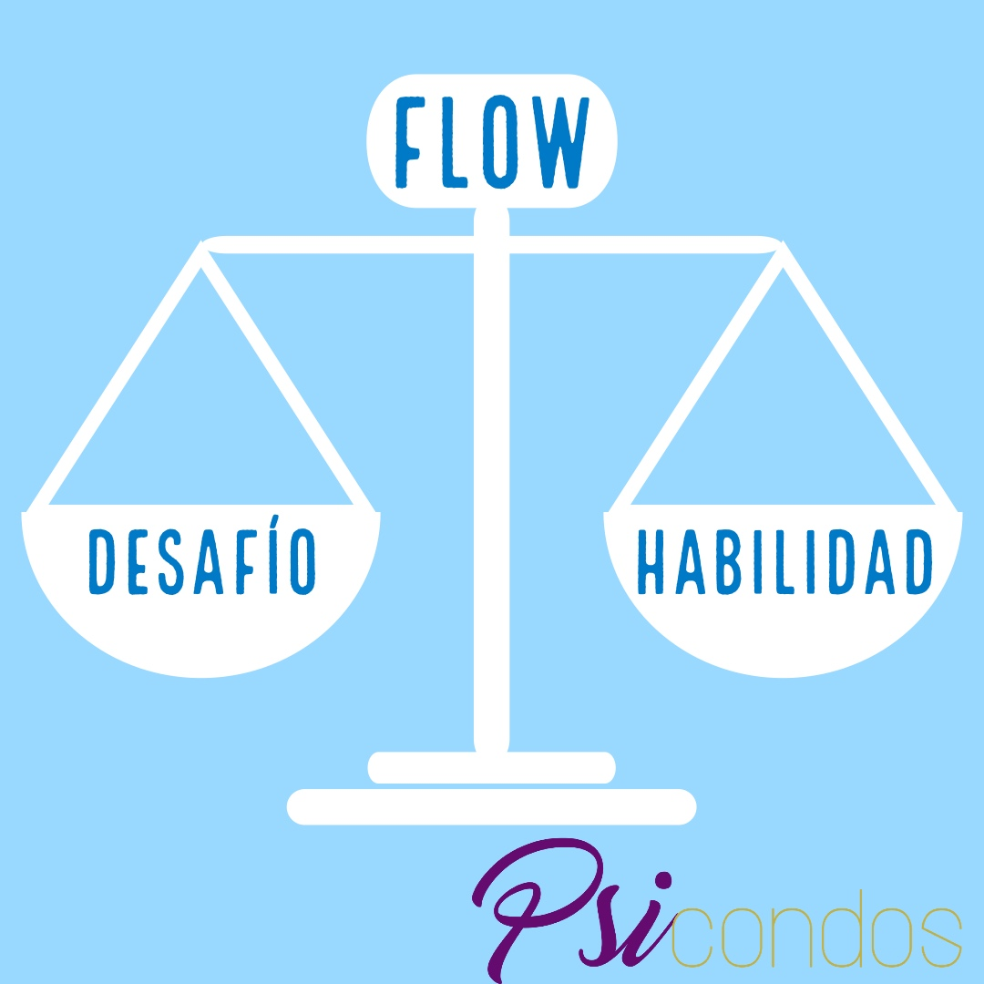
Cuando te encuentras en el flow state, o estado de flujo, estás inmerso en una tarea al punto de perder la noción del tiempo e ignorar las distracciones del entorno. Si logras ese estado óptimo en el trabajo, podrás fortalecer la concentración, la creatividad y la participación; sin mencionar que la sensación es magnífica. Si bien es cierto que el flow state puede ser difícil de lograr, en este artículo compartiremos seis prácticas cotidianas que pueden resultar muy útiles para mantenerte concentrado en lo que desees.

Slide 27
Ocho (8) Factores Claves para Desarrollar Flow Laboral
Metas claras y retroalimentación inmediata
Concentración intensa y enfocada en una tarea específica
Equilibrio entre las habilidades y el desafío
Sensación de control personal y dominio sobre la tarea
Pérdida de la conciencia reflexiva
Distorsión del tiempo o noción del tiempo alterada
Consolidación de la acción y la conciencia

Slide 28
Los Beneficios del Flow en el Trabajo y en Nuestra Vida
1 – 2
Sentirse en sintonía con (y en control de) tus emociones
3 – 4
Mayor compromiso con tu trabajo
5 – 6
Grado de concentración mayor en lo que estás haciendo
Mayor satisfacción porque lo que produces durante el flow state tiende a ser tu propia recompensa
Sensación de mayor creatividad porque eres menos consciente de ti mismo durante el estado de flow
Confianza en que en lo que estás trabajando se puede lograr

Slide 29

Significa compromiso, los colaboradores están comprometidos con su trabajo dentro de la empresa o entidad. Pero, al mismo tiempo, remite también a contrato, es decir, el acuerdo que se firma entre las personas empleadas y quienes les dan trabajo.

Slide 30
Las siete (7) Claves del Engagement
Confiar en los colaboradores
Disponer de entornos de trabajo seguros
Hacer comunes los objetivos de la entidad
Cercanía de los mandos de la organización
Fomentar el trabajo en equipo
Adecuar los incentivos a las necesidades de cada trabajador
Reconocer el esfuerzo

Slide 31
15 Tips para mejorar el Engagement laboral
1. Habilitar líneas de comunicación interna
2. Tener expectativas realistas
3. Poner la información básica a disposición de los empleados
4. Recabar opiniones y valoraciones por parte de la plantilla
5. Respetar las pautas éticas básicas
6. Mantener elevada la reputación de la empresa
7. Abrirse a la innovación
8. Promover actividades fuera del horario laboral
9. Conservar la confianza
10. Entender la coherencia como una de las principales cualidades del liderazgo
11. Impulsar la retroalimentación
12. Apoyar el crecimiento de los empleados
13. Aprender a delegar
14. Entender que no todos los logros son económicos
15. Solucionar los problemas de manera conjunta

